Slide 1
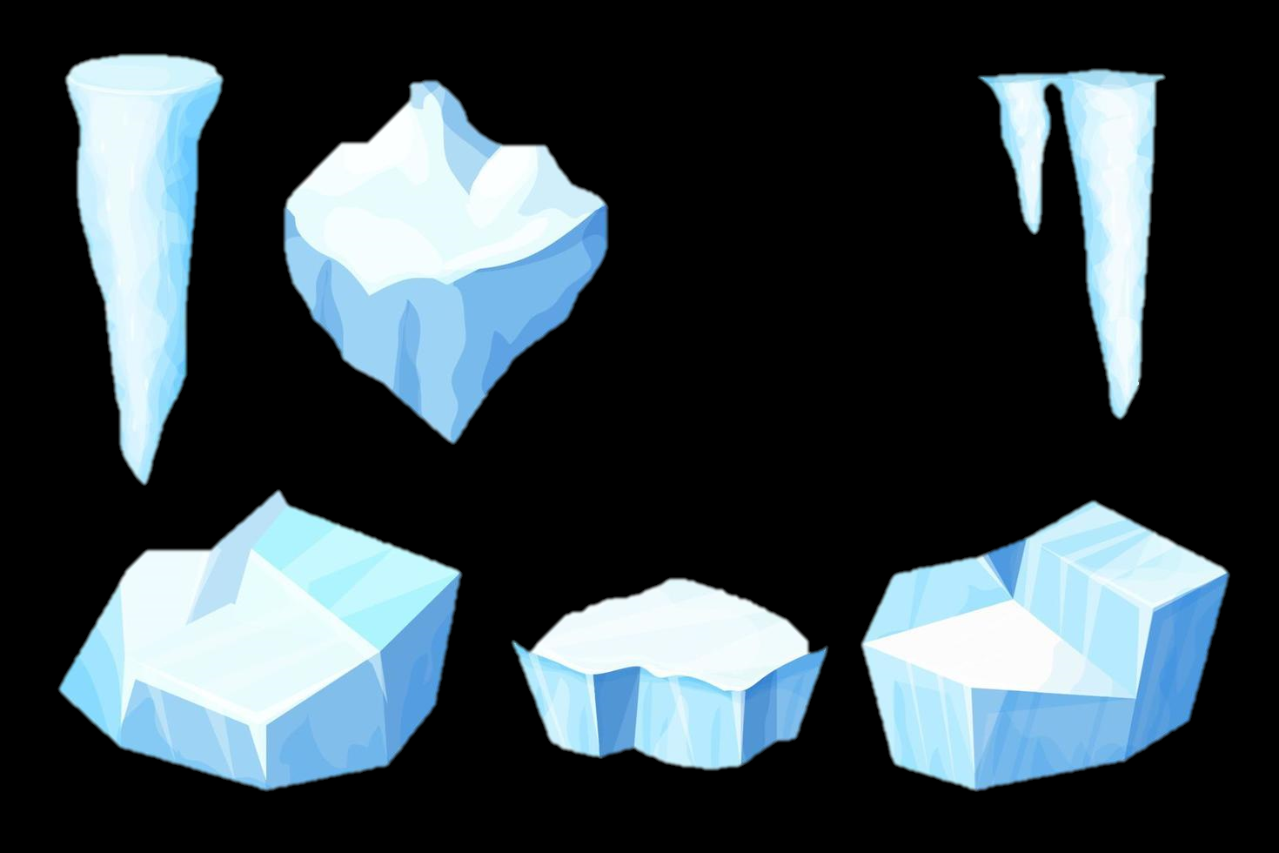
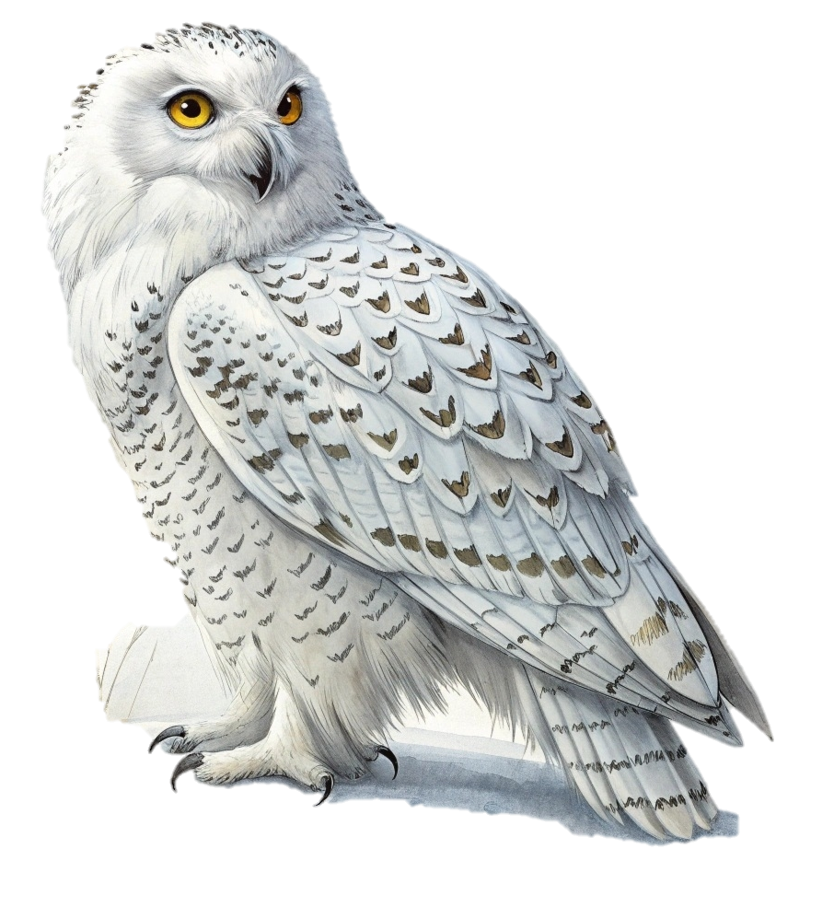
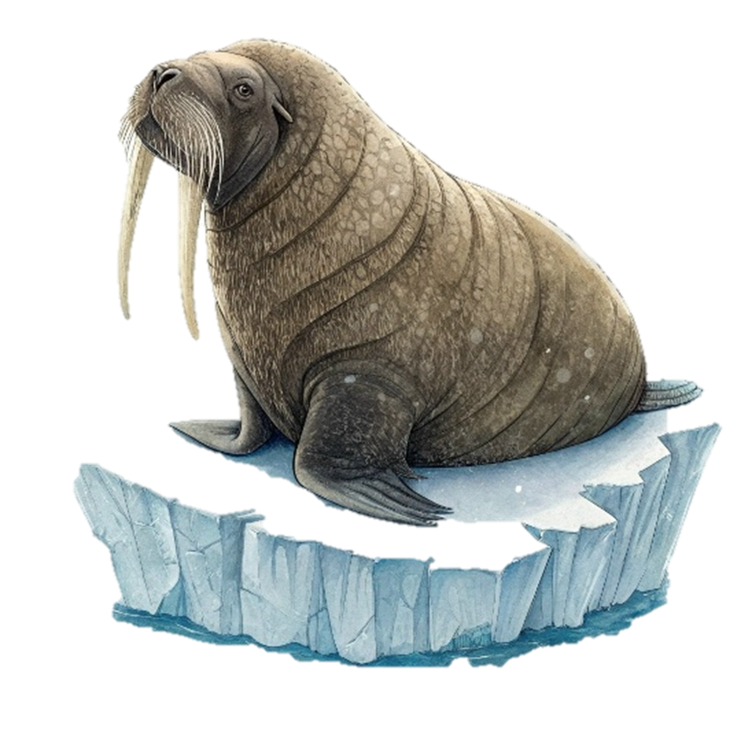
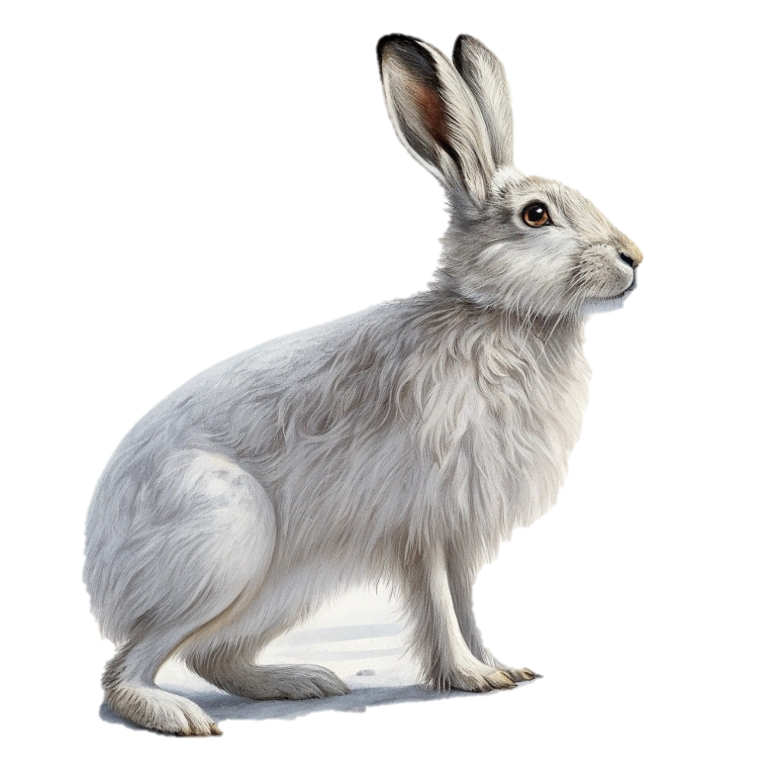
Животные холодных стран
Выполнила: Рычагова Т.Г.

Slide 2
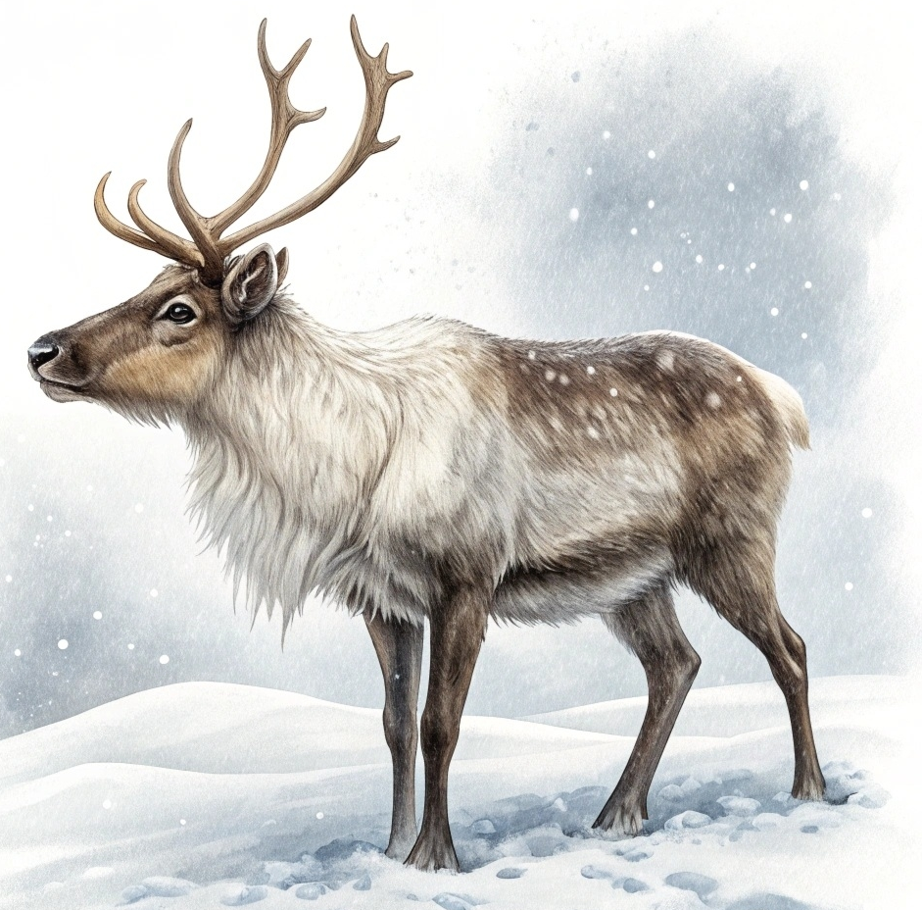
Он снег глубокий разгребает
И ягель вкусный добывает,
Копает он порой весь день
Полярный северный...
Ответ: Олень

Slide 3
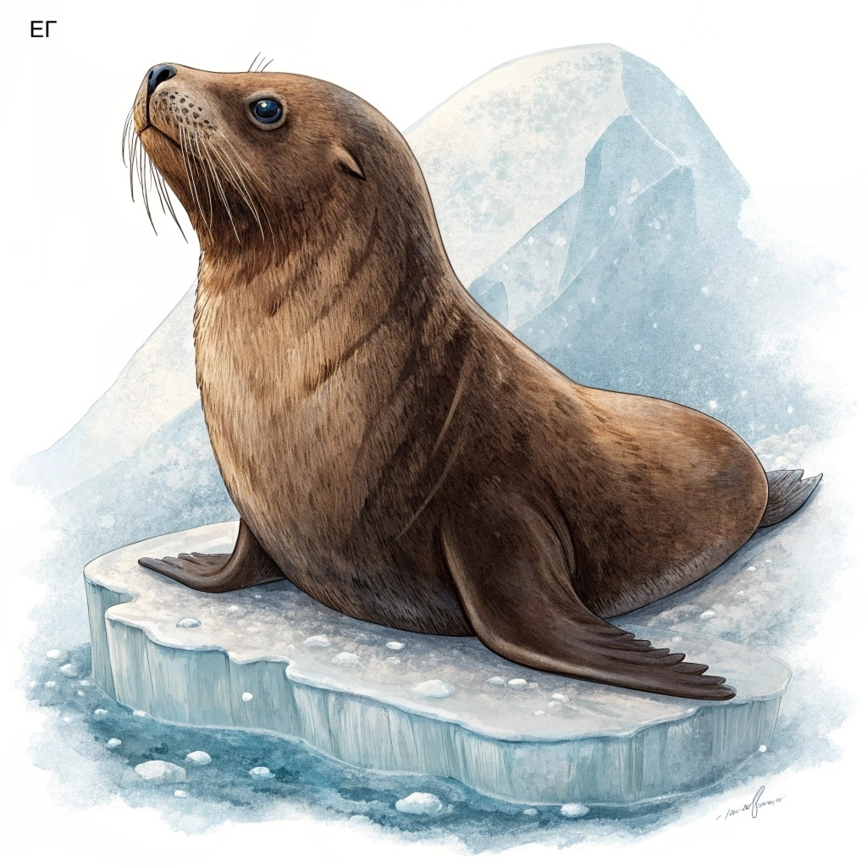
Он без моря — никуда,
В море — вся его еда.
Лапы — что-то вроде ласт.
Он, как морж, но не клыкаст.
Может пролежать весь день
На снегу лентяй...
Ответ: тюлень.

Slide 4
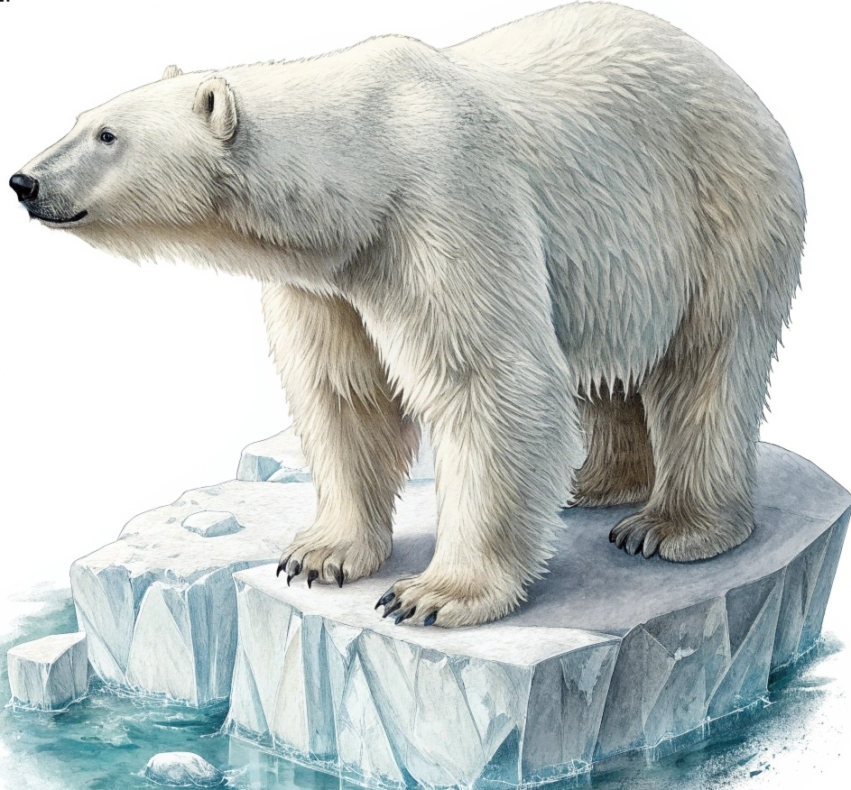
Живу я там, где холода
Ловлю рыбу из-под льда
Люблю плавать и плескаться,
В снежных кучах кувыркаться.
Мой белый мех и жира слой
Выручат в беде любой.
Ответ: Белый медведь

Slide 5
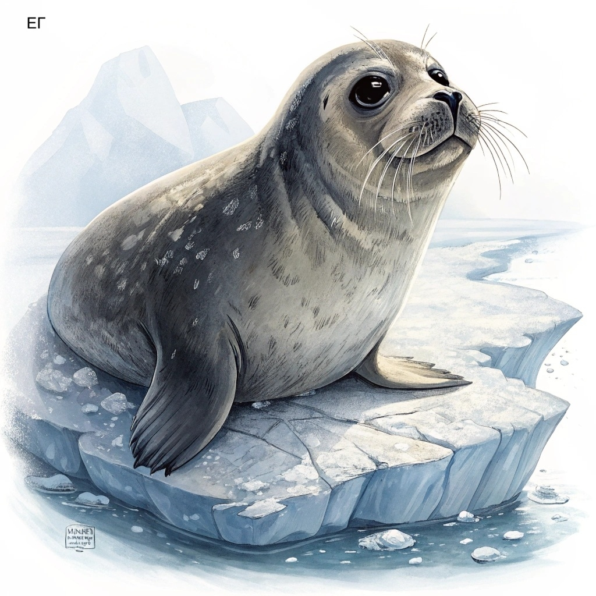
Странный гладкий
Толстый кот
Рыбу ест,
Во льдах живет.
Есть усы и хвост, и ротик.
Кто же это?
Ответ: Морской котик

Slide 6
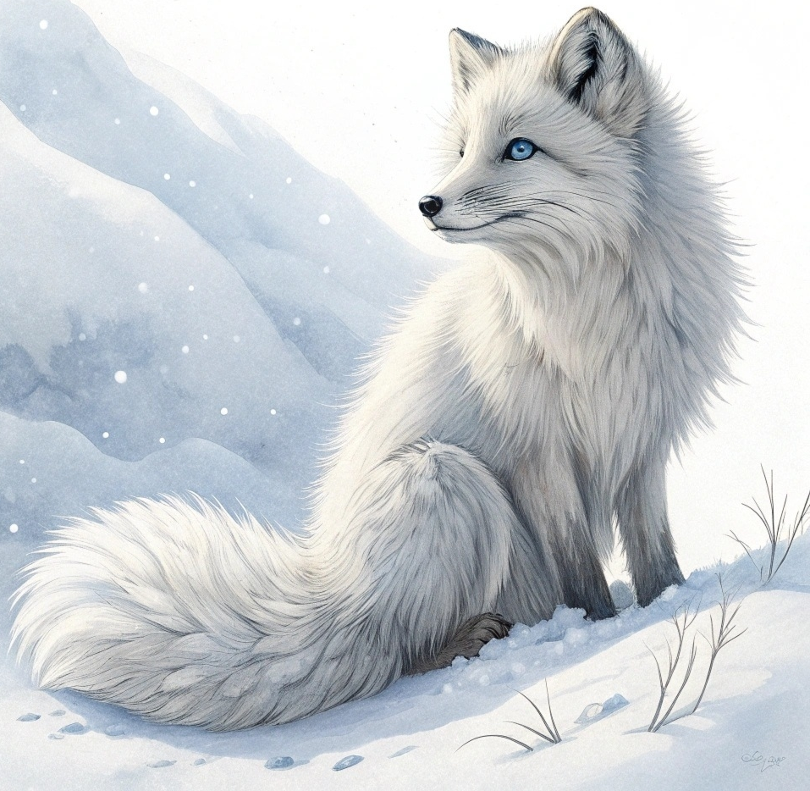
В тундре есть отважный лис.
Он гроза для птиц и крыс.
Лис умеет строить город:
Лабиринт из многих норок,
А в пургу живет в сугробах.
Но поймать его попробуй.
Он зимой белее снега,
Чтоб удобней было бегать.
Невидимка в белой шубке-
Хищник, остренькие зубки.
Лис, охотник и хитрец,
А зовут его….
Ответ: Песец

Slide 7
Физкультминутка «Арктика»
Здесь всюду холод, лед и тень, (дети обнимают себя за плечи)
Полгода — ночь, (закрывают глаза ладонями)
Полгода — день.(выпрямляются, поднимают руки вверх)
Из льда здесь люди строят дом, (соединяют руки над головой — «крыша»)
И океан покрыт весь льдом. (разводят руки в стороны)
Зверей ты здесь почти не встретишь.(ставят ладонь козырьком над глазами) И птиц ты в небе не заметишь. (Делают махи руками)
Лишь мишка, белый, словно иней, (Подражают походке медведя)
Хозяин ледяной пустыни. (Руки на поясе, стоят смирно)

Slide 8
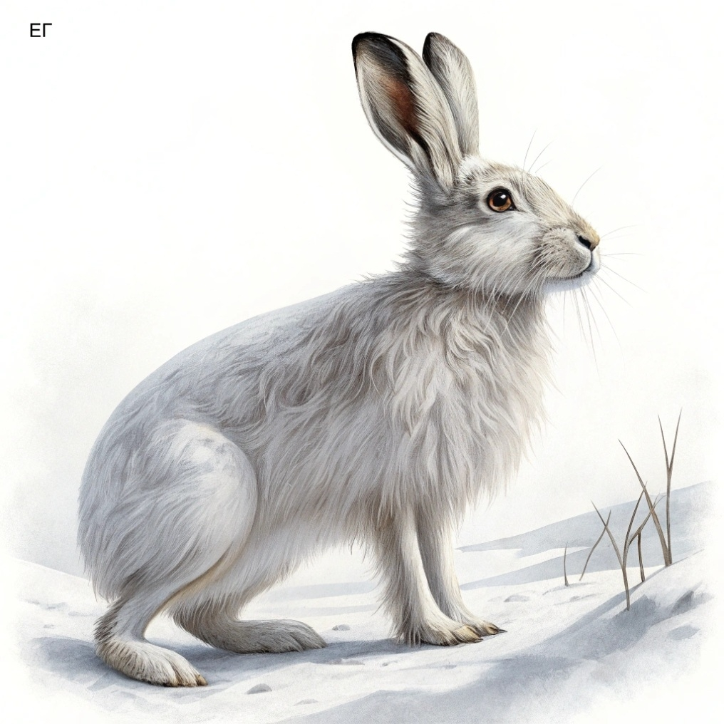
У косого нет берлоги,
не нужна ему нора.
От врагов спасают ноги.
А от голода – кора.
Мчится без оглядки,
лишь сверкают пятки.
Мчится, что есть духу,
хвост короче уха.
Живо угадайте, кто же это?
Ответ: Заяц

Slide 9
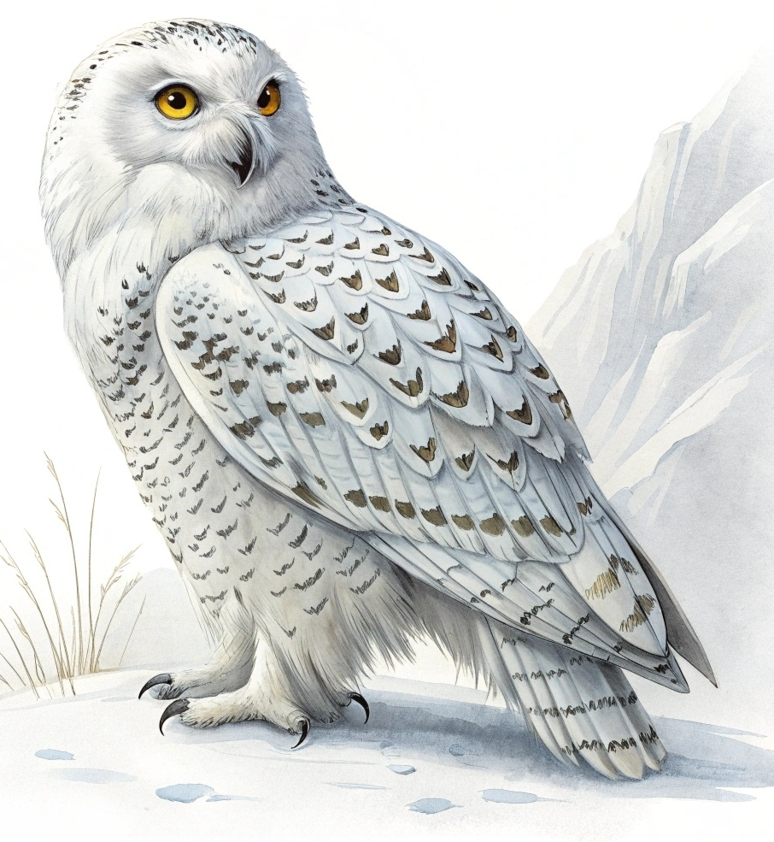
«Хоть пушиста и бела, Но не скажешь, что мила! Ярко-жёлтые глазищи По ночам добычу ищут!»
Ответ: полярная сова

Slide 10
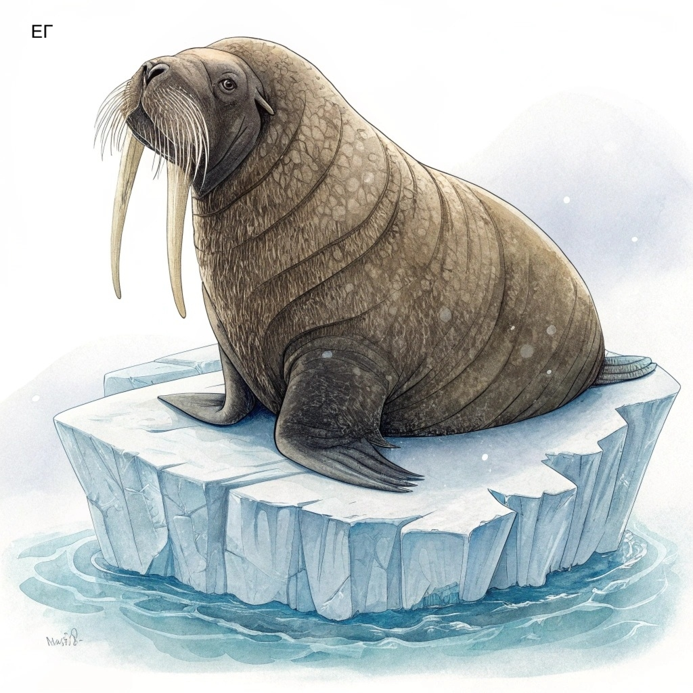
Растянулся среди льдин
Толстокожий господин.
В холодину, братцы,
Лезет он купаться.
Проведя в воде часы
Лезет он на льдину,
Важно фыркает в усы,
Чешет ластой спину.
Важен, грозен, толстокож
Господин усатый…
Ответ: Морж

Slide 11
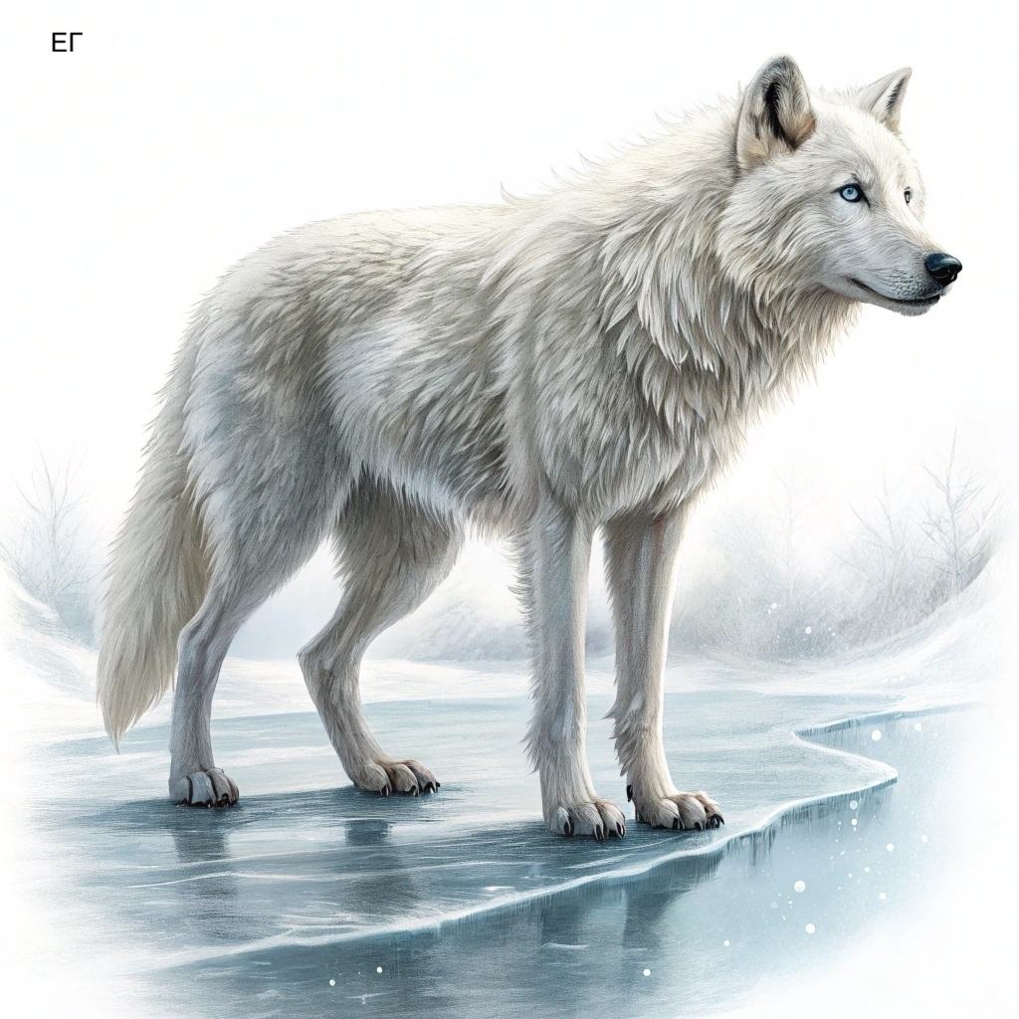
В царстве льда, снегов и ветра,
В белой шубе, взгляд янтарный,
Проживает грозный хищник — Самый стойкий ….
Ответ: волк полярный

Slide 12
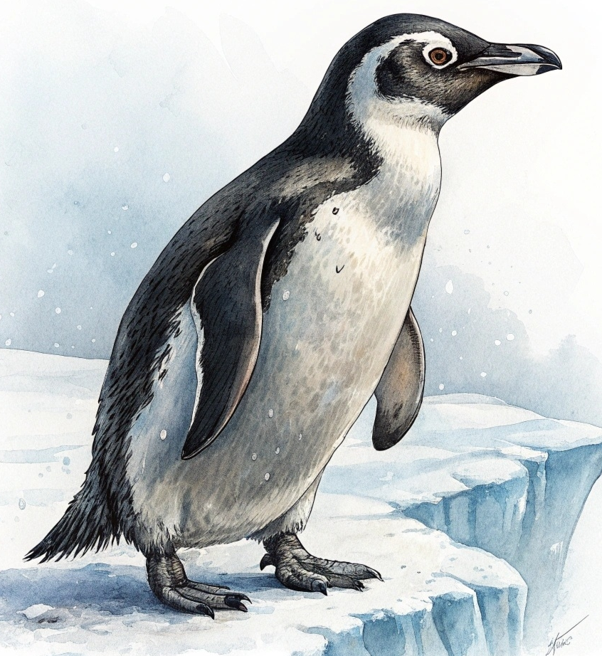
В Антарктиде кто не знает
Птицу ту, что не летает,
Что ныряет в море с льдин!
Ах, да это же...
Ответ: Пингвин

Slide 13
Спасибо за внимание!

